Slide 1
FIRMA PASIEKA
Ekspert w pozyskiwaniu produktów pszczelich
Notes:
Pytanie 4 – podpowiedź: wyświetl w obszarze roboczym slajd 2, na wstążce wybierz Widok, a następnie Wzorzec slajdów.

Slide 2
Oferty firmy Pasieka
Miód
Propolis
Wosk
Pyłek
Mleczko pszczele
Jad
Notes:
Pytanie 8 – podpowiedź: wyświetl w obszarze roboczym slajd 3, na wstążce wybierz Widok, a następnie Wzorzec slajdów.

Slide 3
Struktura firmy Pasieka
Łukasz Nawrotny
Dyrektor
Bartosz Gawron
Kierownik marketingu
Jerzy Truteń
Starszy pszczelarz
Joanna Kapusta
Asystent

Slide 4
Pozyskiwane i wytwarzane są:
Miody nektarowe:
akacjowy,
rzepakowy,
wielokwiatowy
Miód spadziowy
Pyłek kwiatowy
Kit pszczeli (propolis)
Wosk pszczeli
Firma Pasieka

Slide 5
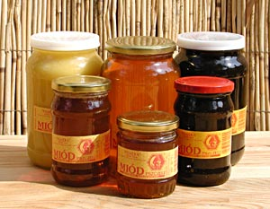
Miody
Miód lipowy:
barwa jasnożółta,
zapach aromatyczny,
smak trochę pikantny,
działa aseptycznie i uspokajająco.
Miód spadziowy:
barwa jasnożółta,
smak lekko korzenny,
zawiera najwięcej mikroelementów,
działa bakteriobójczo i bakteriostatycznie.
Firma Pasieka

Slide 6
Sprzedaż miodu

Slide 7
Ceny

Slide 8
Adres firmy Pasieka
Siedziba główna firmy Pasieka
ul. Nadmorska 124
80-900 Pyrzyce
tel. (58) 647-45-67
fax (58) 647-46-77

